Slide 1
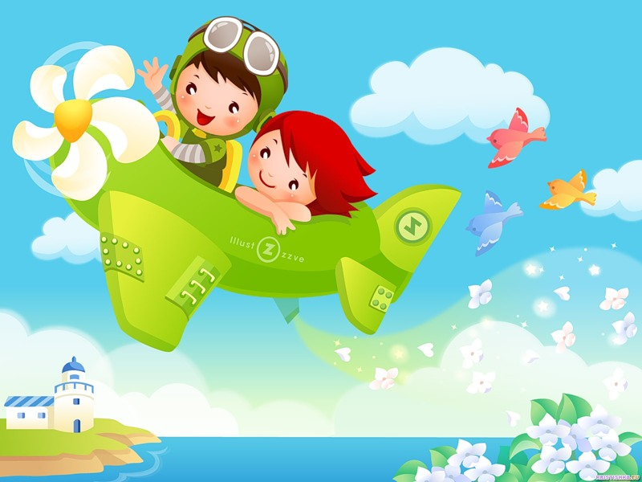
ДЫХАТЕЛЬНАЯ ГИМНАСТИКА
как средство сохранения и укрепления здоровья дошкольников
Подготовила:
Инструктор по физической культуре
Чеклецова Татьяна Витальевна, МАДОУ детский сад № 26 г. Ивделя

Slide 2
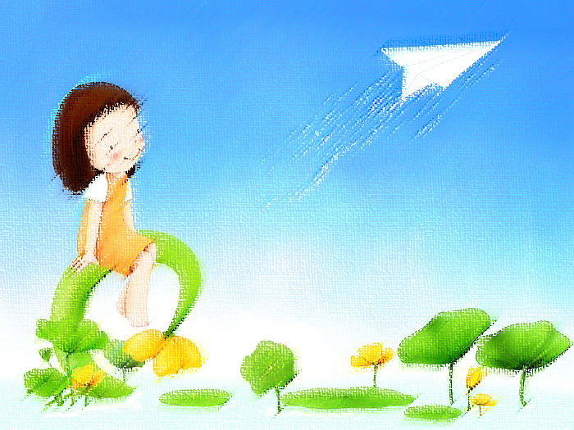
Почему дыхательная гимнастика нужна?
Упражнения для органов дыхания помогают насытиться кислородом каждой клеточке организма ребенка.
Упражнения учат ребятишек управлять своим дыханием.
Правильное дыхание улучшает работу головного мозга, сердца и нервной системы ребенка.
Дыхательные упражнения-это отличная профилактика болезней органов дыхания.

Slide 3

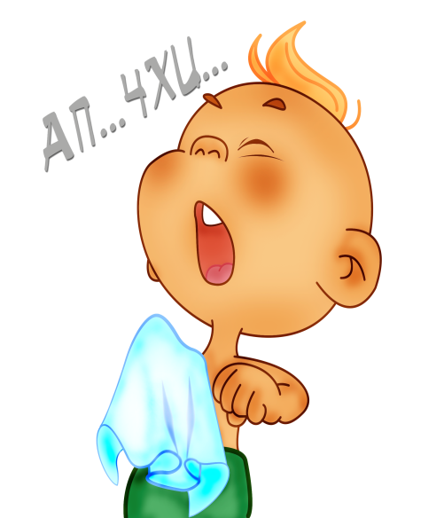
Регулярные занятия дыхательной гимнастикой способствуют воспитанию правильного речевого дыхания с удлиненным постепенным вдохом, профилактике болезней дыхательных путей.
Правильное носовое дыхание способствует тренировке дыхательной мускулатуры, улучшает местное и мозговое кровообращение, препятствует разрастанию аденоидов, предохраняет от переохлаждения.

Slide 4
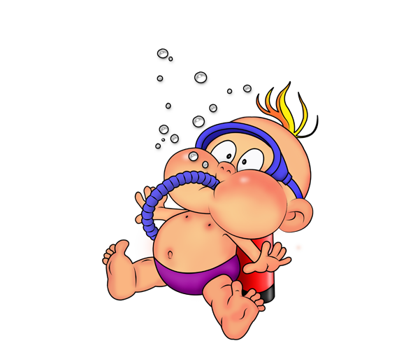
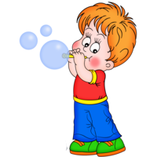
Дети в возрасте 3 х лет могут делать следующие дыхательные упражнения: 1) Дыхание только через одну ноздрю (левую, затем правую) ноздрю.
Правильное речевое дыхание – основа для нормального звукопроизношения, речи в целом. Некоторые звуки требуют энергичного сильного выдоха, сильной воздушной струи.

Slide 5
При занятиях необходимо соблюдать следующие требования:
- выполнять упражнения каждый день по 3-6 минут, в зависимости от возраста детей;
- проводить упражнения в хорошо проветренном помещении или при открытой форточке;
- заниматься до еды;
- заниматься в свободной, не стесняющей движения одежде;
- дозировать количество и темп проведения упражнений;
- в процессе речевого дыхания не напрягать мышцы в области шеи, рук, живота, груди (плечи не поднимать при вдохе и опускать при выдохе);
- после выдоха перед новым вдохом сделать остановку на 2-3 секунды.

Slide 6
Техника выполнения упражнений дыхательной гимнастики для детей:
воздух набирать через нос;
плечи не поднимать;
выдох должен быть длительным и плавным;
- необходимо следить, за тем, чтобы не надувались щеки (для начала их можно придерживать руками).

Slide 7
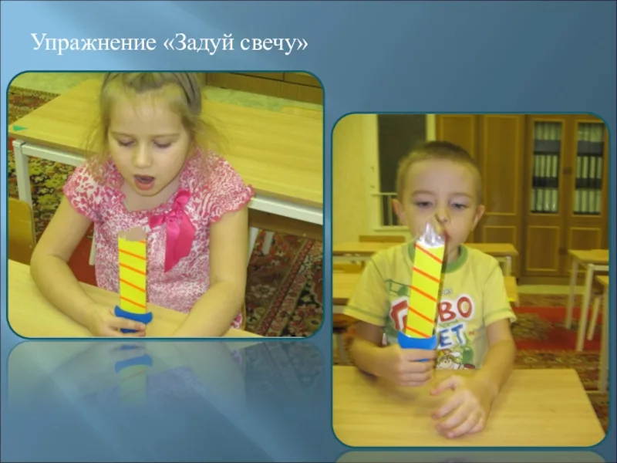

Игровые упражнения для развития физиологического и речевого дыхания.
«Задуй упрямую свечу» - в правой руке держать цветные полоски бумаги; левую ладонь положить на живот; вдохнуть ртом, надуть живот; затем длительно выдыхать, «гасить свечу».

Slide 8
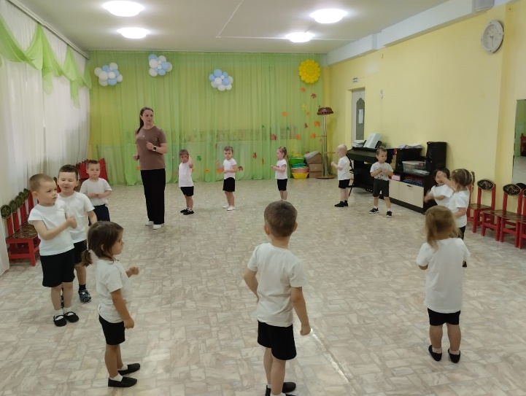
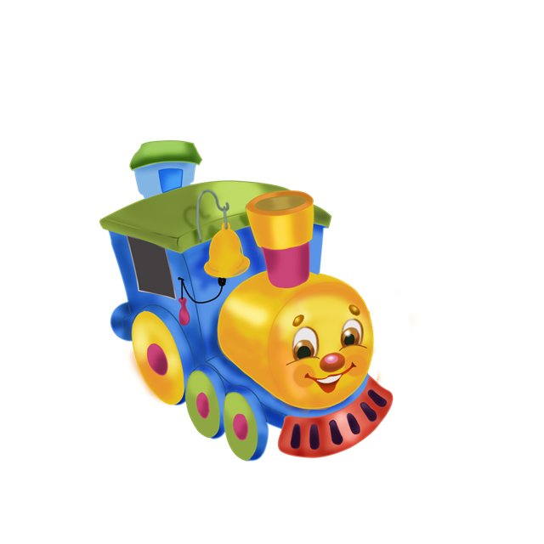
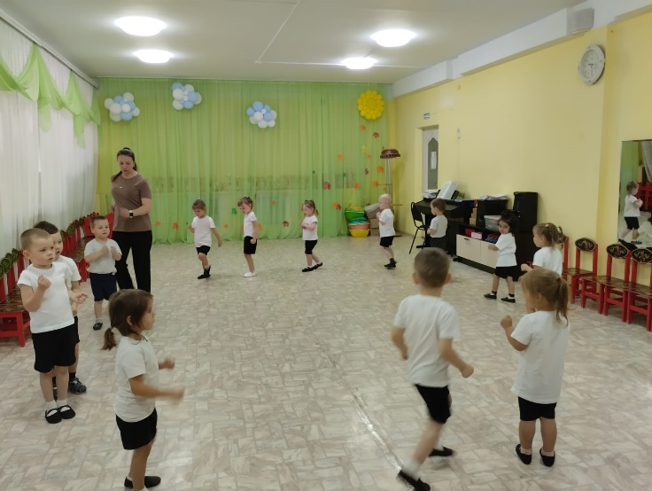
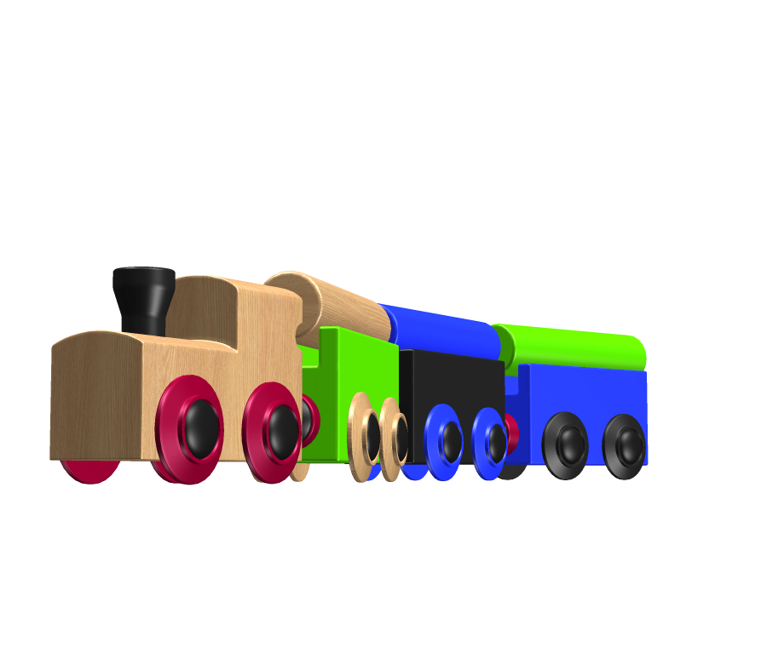
«Паровоз» - ходить по комнате, имитируя согнутыми руками движения колес паровоза, произнося при этом «чух-чух» и изменяя скорость движения, громкость и частоту произношения.

Slide 9
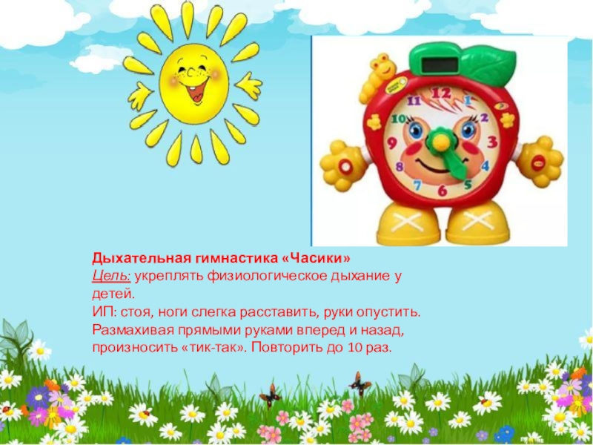
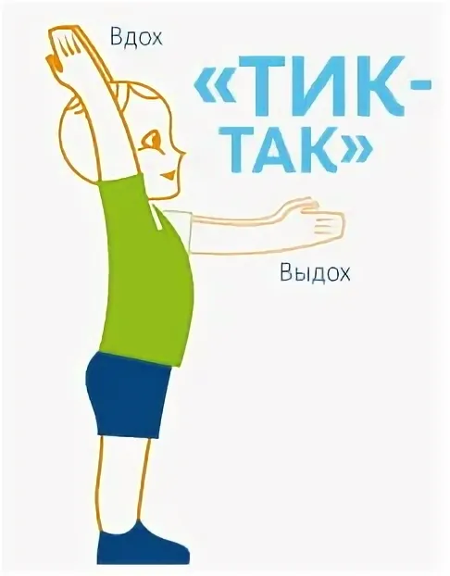
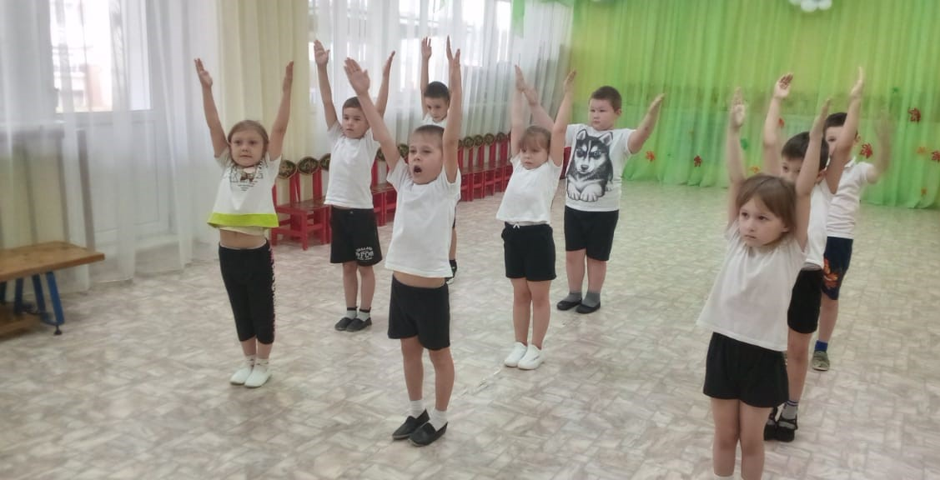
Часики

Slide 10
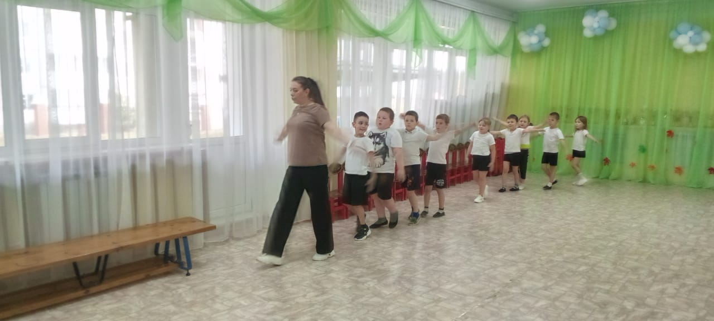

«Гуси летят» - медленно и плавно ходить по комнате, взмахивая руками, как гуси; руки-крылья на вдохе поднимать, на выдохе опускать, произнося «гу-у-у» (8-10 раз).

Slide 11
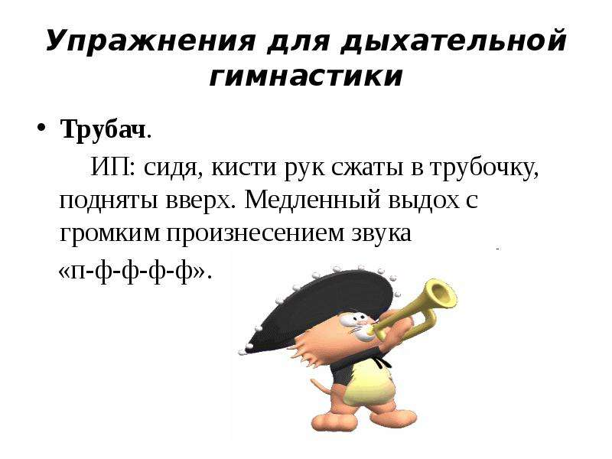

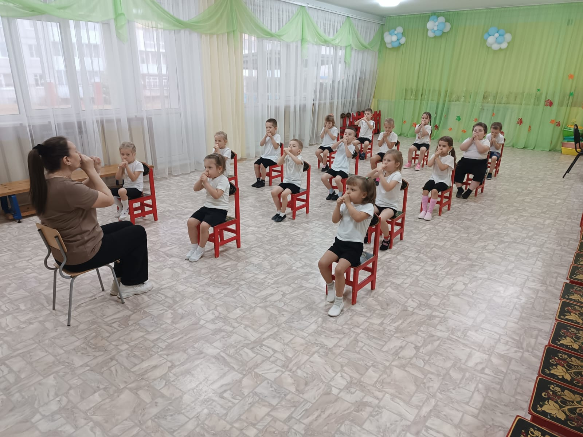
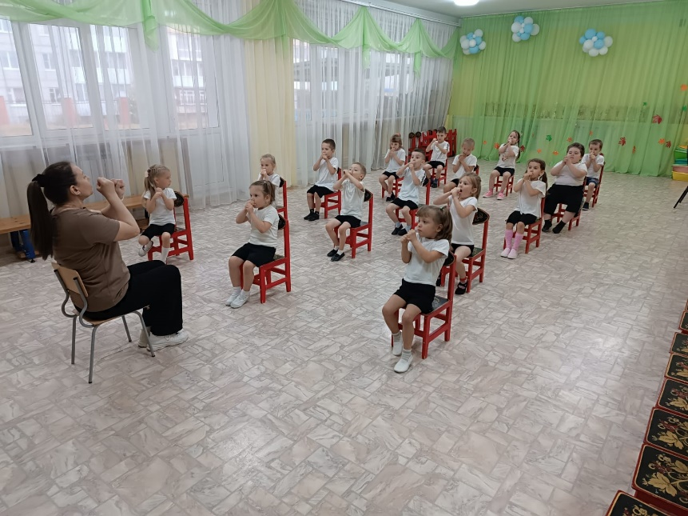

Slide 12
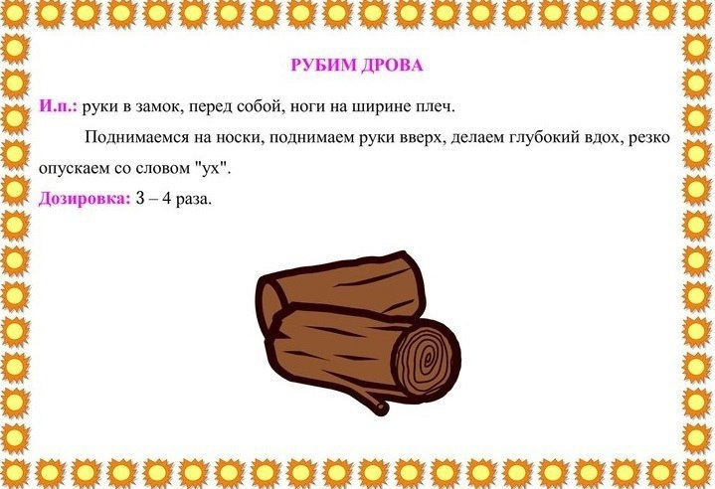
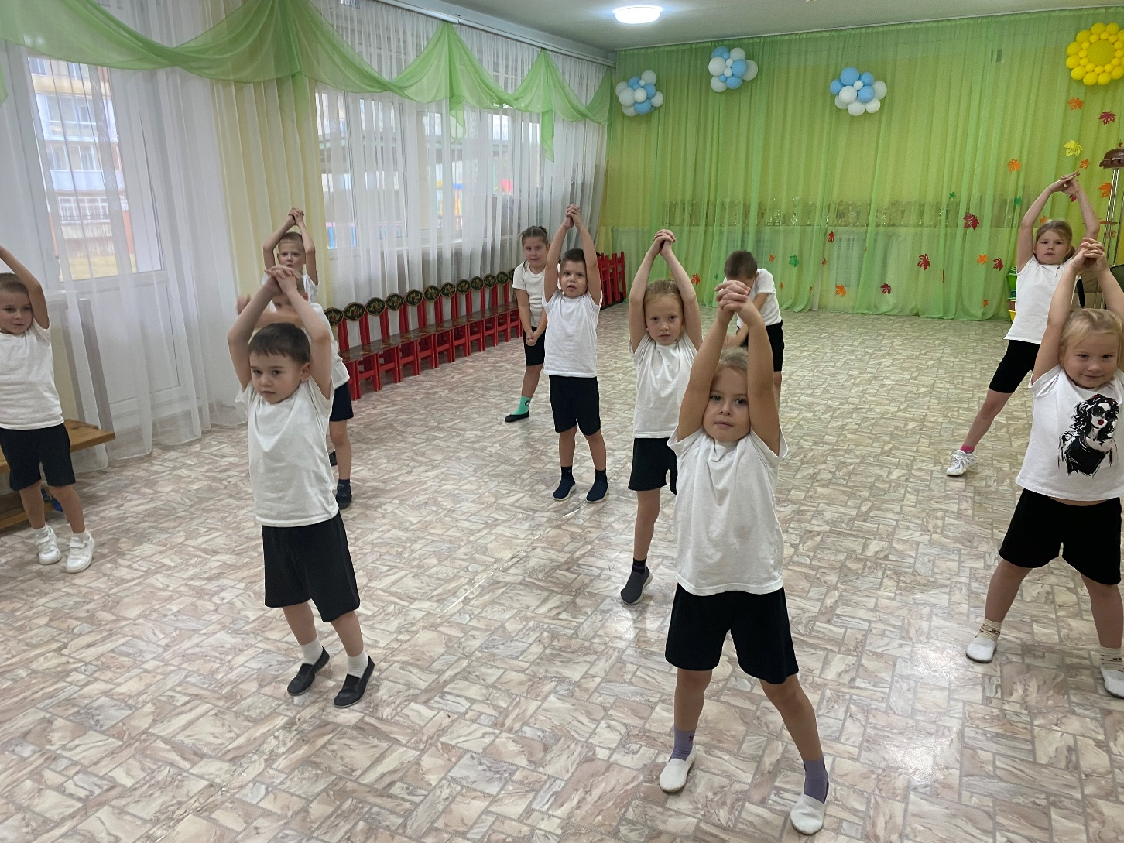

Slide 13
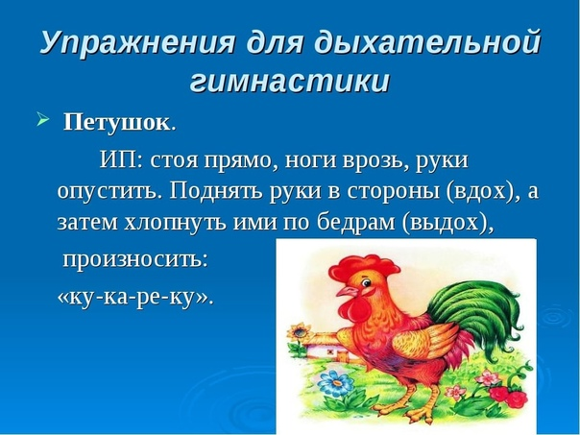
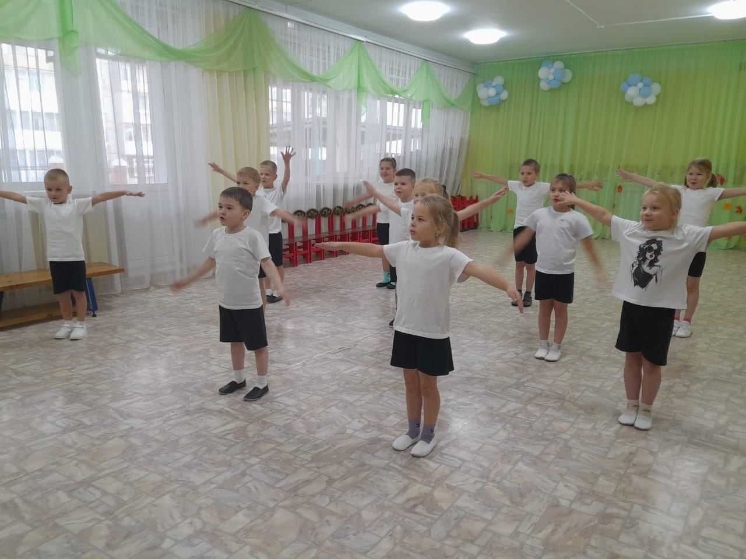

Slide 14
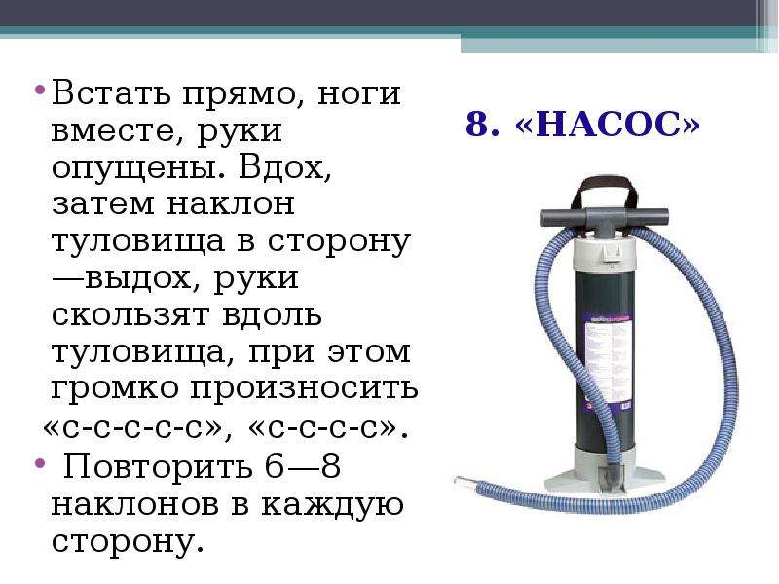
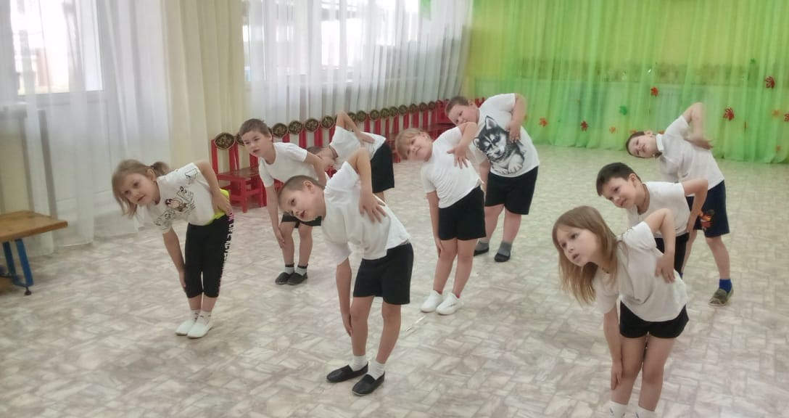

Slide 15
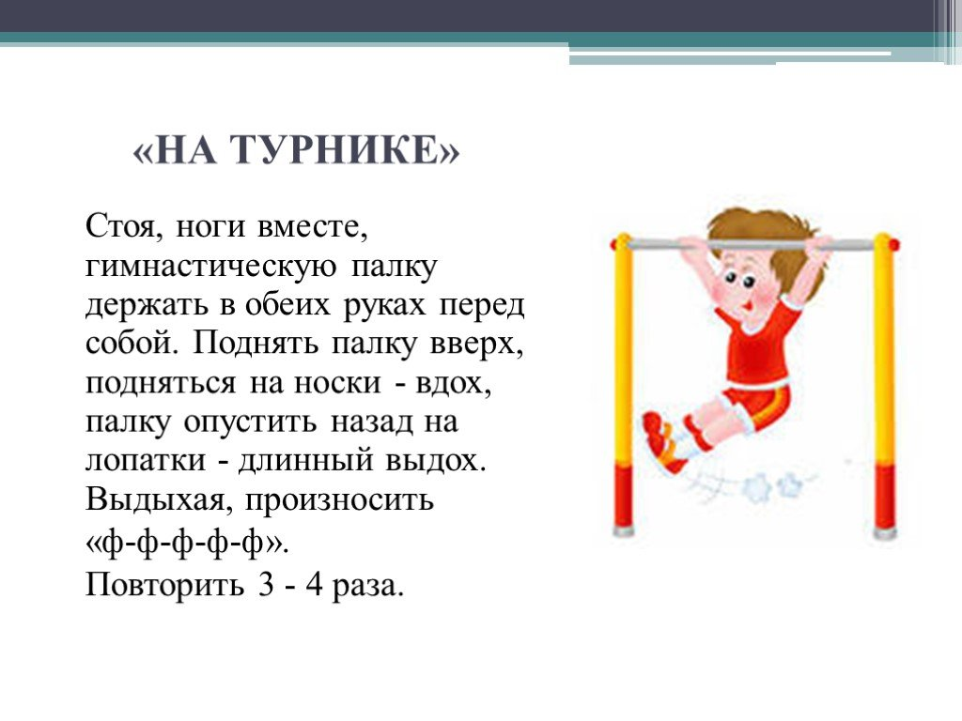
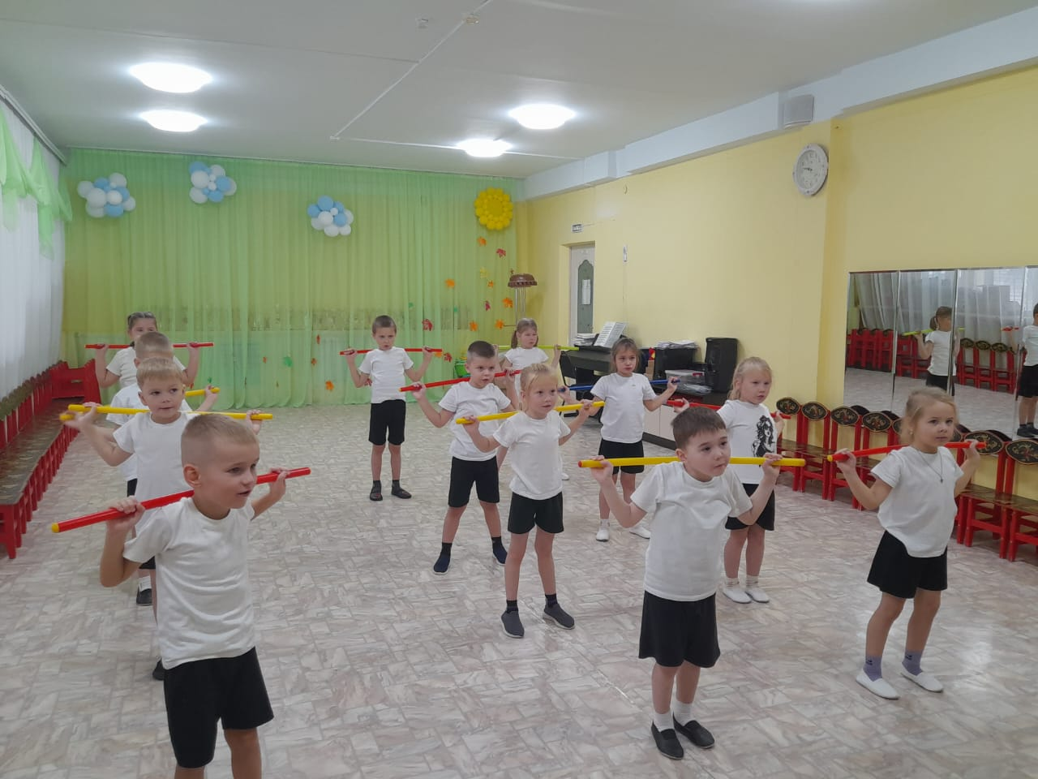
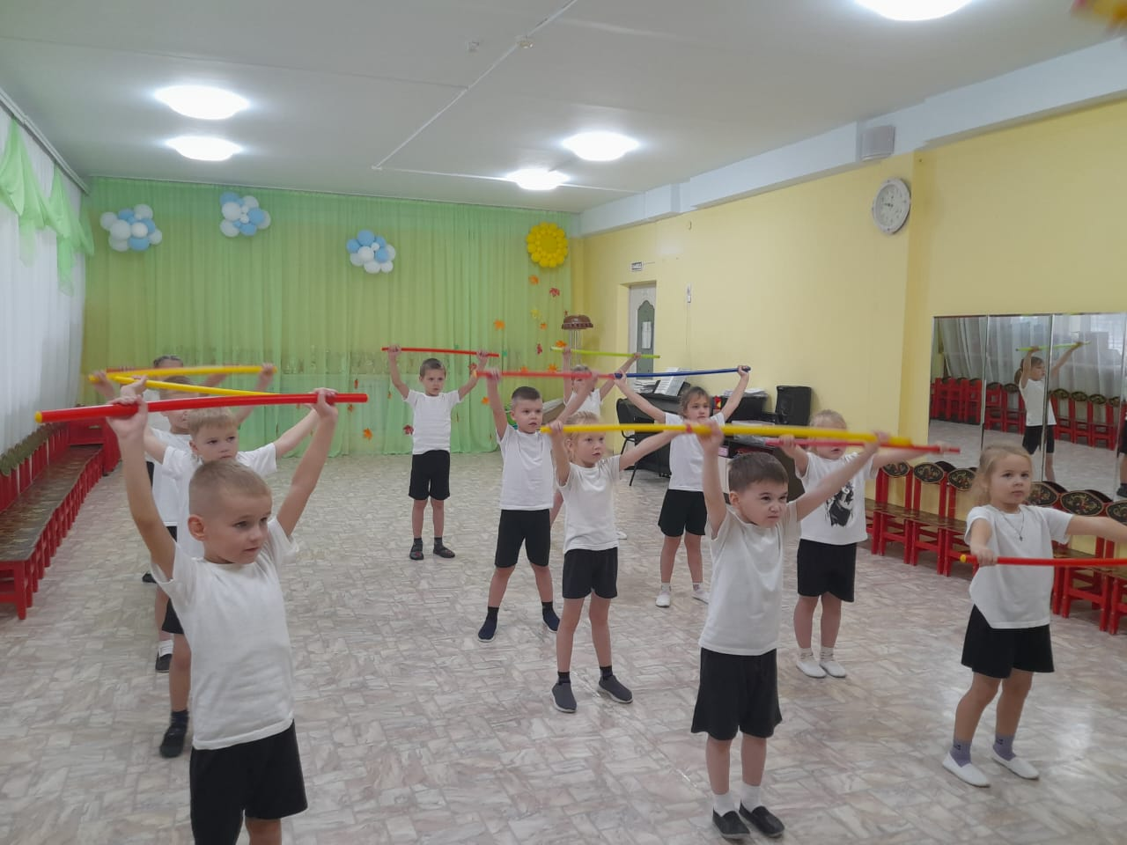

Slide 16
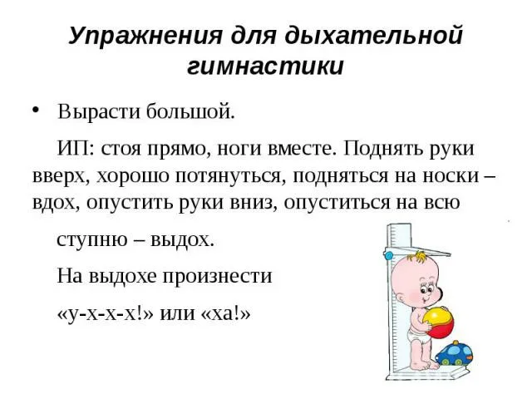
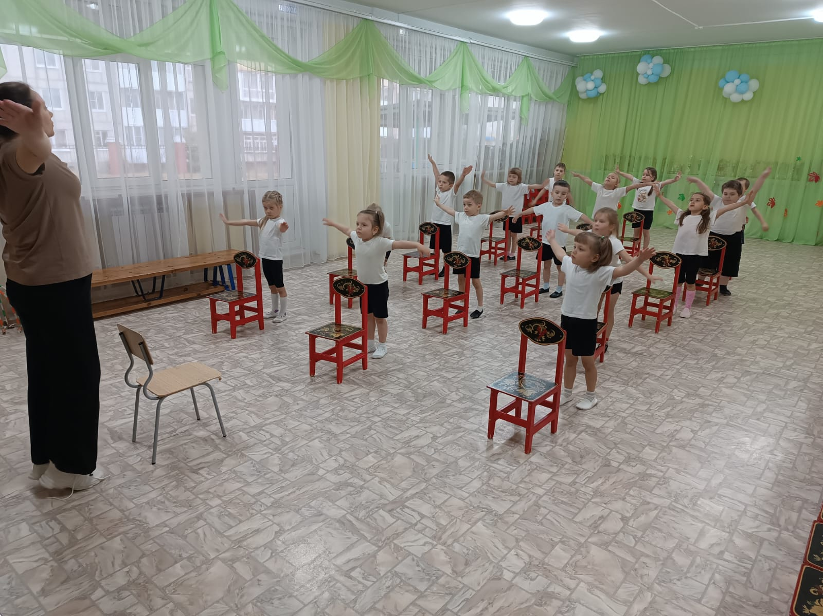
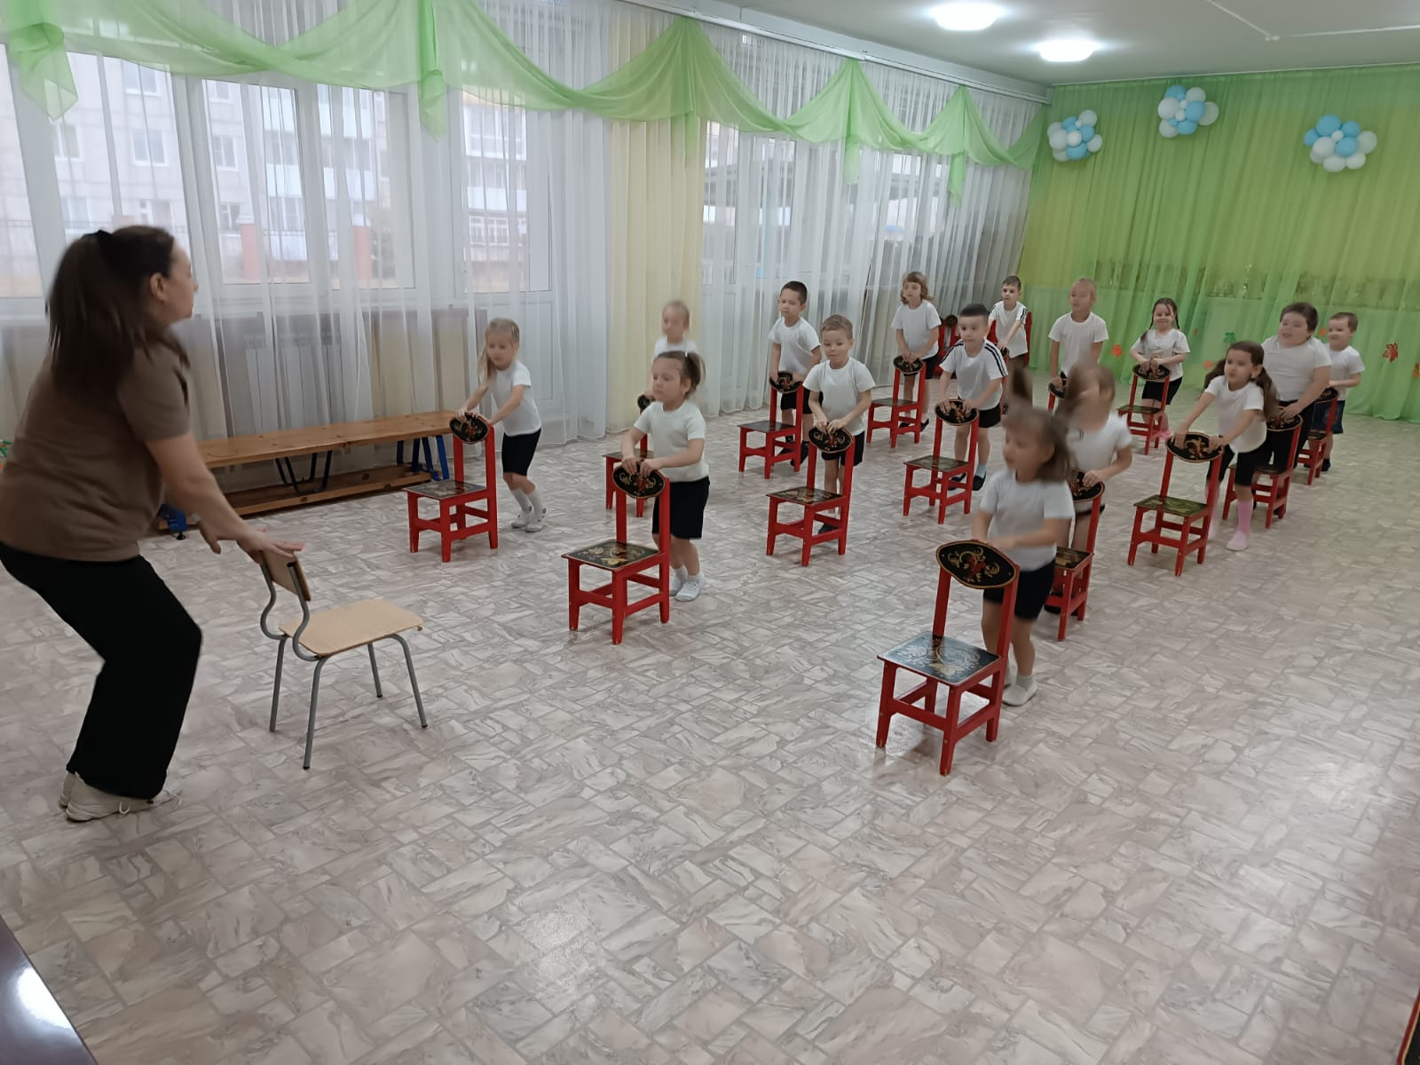

Slide 17
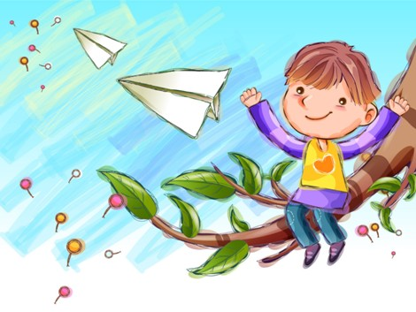
СПАСИБО ЗА ВНИМАНИЕ

